Slide 1
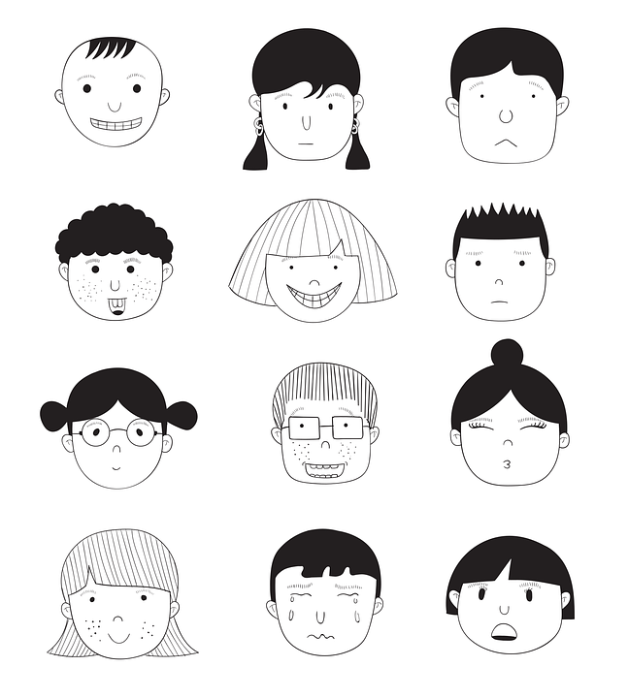
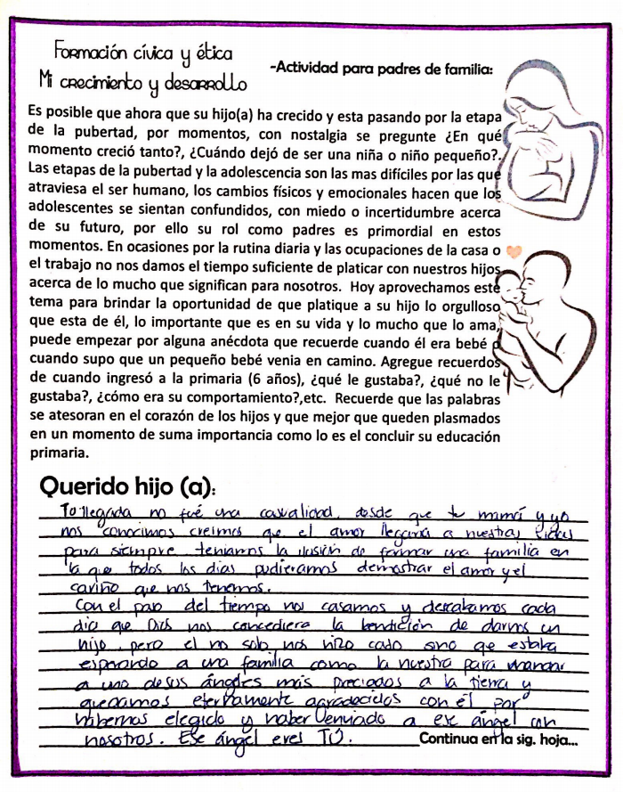
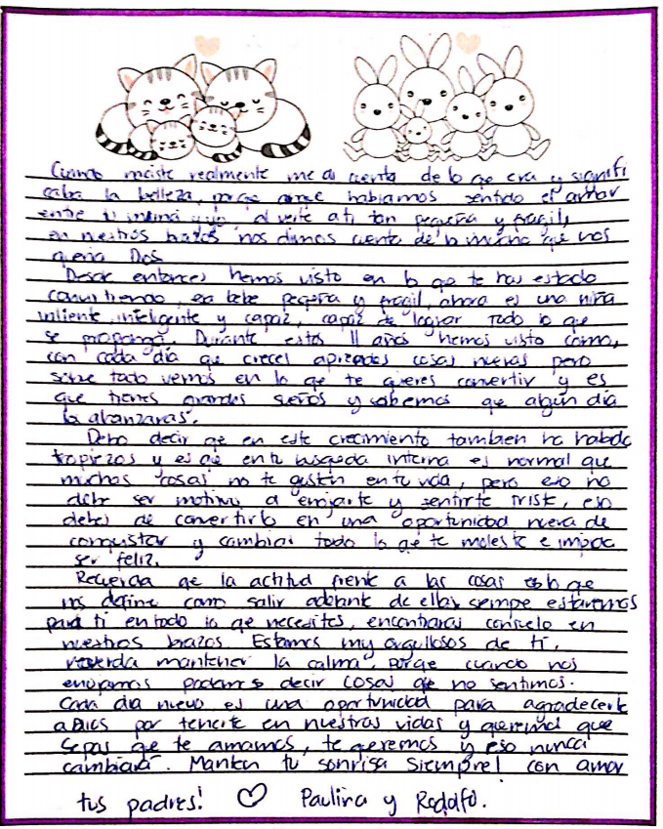
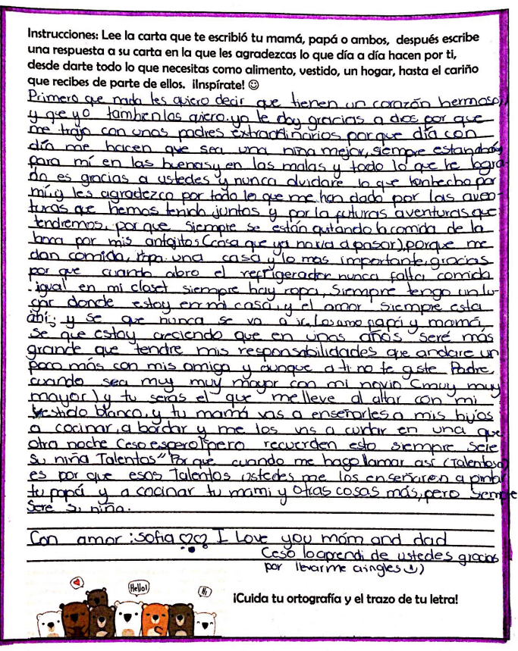
ESTRATEGIA PARA FORTALECER EL ASPECTO SOCIOEMOCIONAL DE LOS ESTUDIANTES DE SEXTO GRADO.
Carta de papás
ASIGNATURA: FORMACIÓN CÍVICA Y ÉTICA
ESTRATEGIA: CARTAS
Favorecer la gestión de emociones en los integrantes de la comunidad escolar.
Ayudó a reconocer a padres e hijos sus emociones y los cambios experimentados durante la adolescencia mas el confinamiento.
Fortalecer la empatía con los alumnos y sus familias, entre los estudiantes entre sí, entre los miembros del colectivo y de las familias hacia los docentes.
Le permitió a alumnos y padres ser empáticos y reconocer el esfuerzo que hace cada uno durante esta etapa.
Orientar a las familias sobre cómo para favorecer ambientes socioemocionales propicios para el aprendizaje.
Se pidió que se compartieran las cartas de manera personal entre las familias y reflexionaran sobre ellas.
Carta de alumna

Slide 2
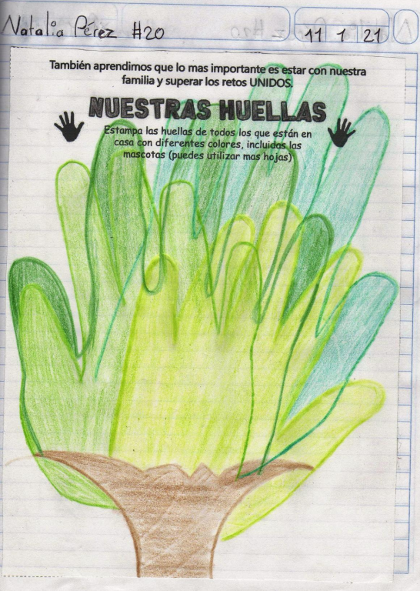
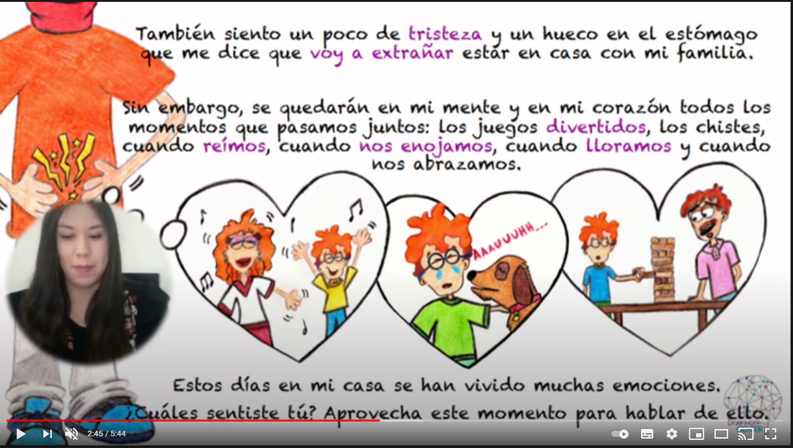
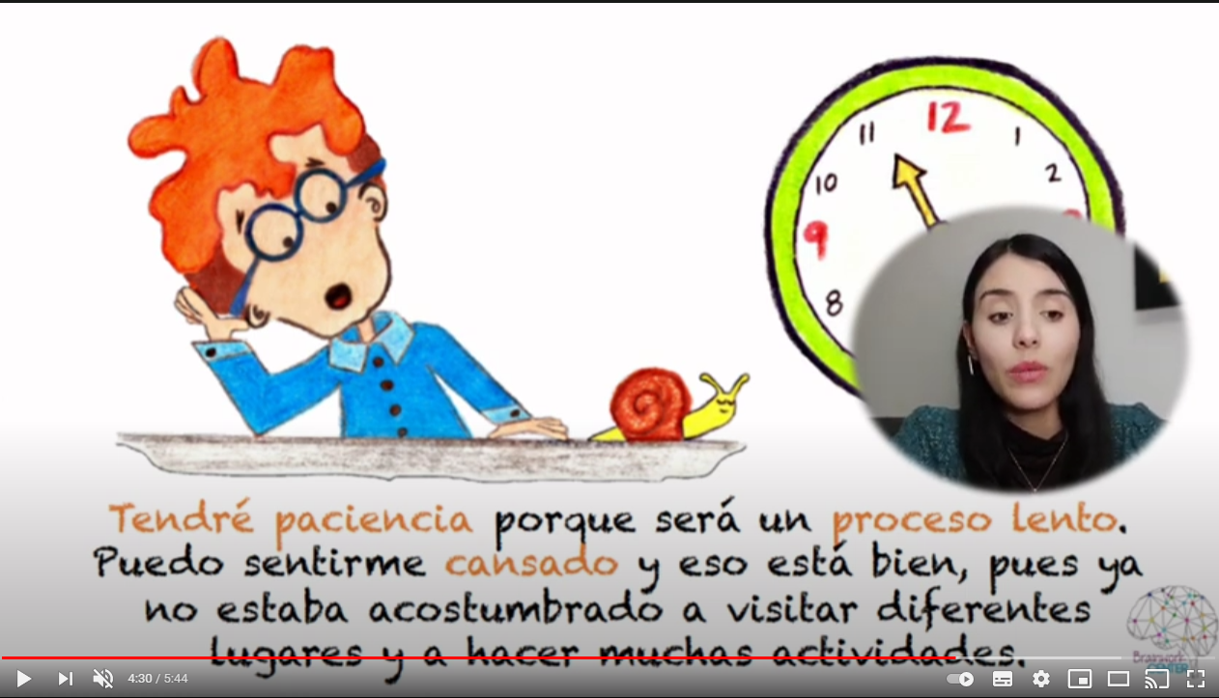
ESTRATEGIA PARA FORTALECER EL ASPECTO SOCIOEMOCIONAL DE LOS ESTUDIANTES DE SEXTO GRADO.
ASIGNATURA: EDUCACION SOCIOEMOCIONAL
ESTRATEGIA: LECTURA Y ACTIVIDAD EN FAMILIA
Favorecer la gestión de emociones en los integrantes de la comunidad escolar.
Reconocer la importancia de la familia durante este periodo.
Fortalecer la empatía con los alumnos y sus familias, entre los estudiantes entre sí, entre los miembros del colectivo y de las familias hacia los docentes.
Permitió a las familias valorar la salud, la unión y el amor como lo mas importante.
Orientar a las familias sobre cómo para favorecer ambientes socioemocionales propicios para el aprendizaje.
Se pidió que reflexionaran sobre la lectura, el manejo de las emociones y la importancia de comunicarse en familia.

